Slide 1
중세교회사
교황권과 황제권의 대립

Slide 2
칼 대제(샤를르; 샤를마뉴)
영토확장과 피정복 민족의 선교
무력 선교
중세 십자군 관념
2. 신정통치 - 기름 부음을 받은 기독교 백성의 왕으로서 교회의 수호자
3. 카롤링 르네상스 – 교육정책
궁정학교
교회문화
아헨대성당
수도원 – 필사 전문기관 – 고대 교회의 신학, 수학, 천문학 등

Slide 3
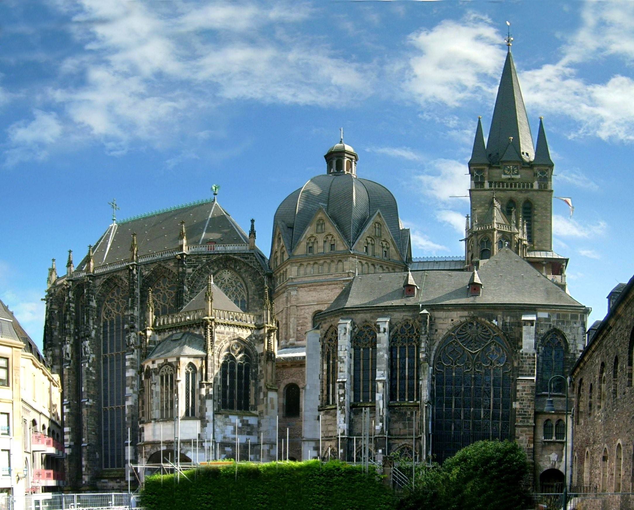

Slide 4
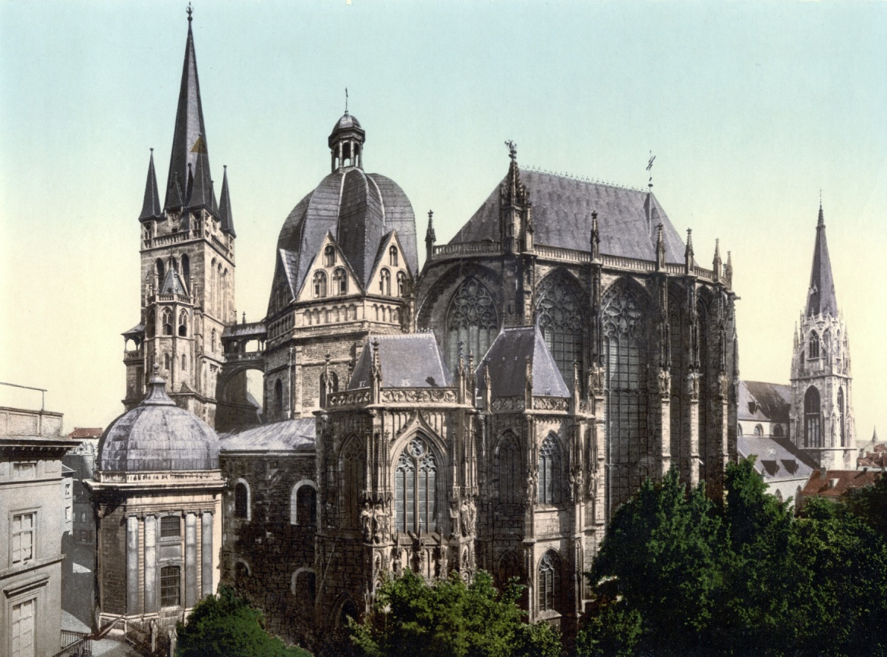
샤를마뉴의 대관식
시기- 800년 성탄절 교황 레오 3세
회합의 내용
범죄와 연루된 교황의 연임문제
콘스탄티노플에 있는 황제에게 제국의 전권 위임 문제
3. 황제가 제국과 교회의 주인 - 샤를마뉴는 교회의 수장이자 하나님의 심부름꾼으로 자처

Slide 5
오토대제와 동프랑크제국
교회의 분쟁의 원인
국가권력에서 봉건영주의 통제로의 이행
종교기관의 정화와 개혁
* 세속군주 간섭 없이 대수도원장 선출
* 베네딕트 수도생활 실천
2. 독일에서는 분산이 이루어지지 않은 이유?
헝가리의 침공
작센의 하인리히를 왕으로 선출

Slide 6
오토 대제
3. 영적 군주제
4. 이탈리아의 문제 개입
베랭가르가 스스로 왕으로 선언 – 아델라이데를 자신의 아내로 삼은 뒤 롬바르드왕이라 칭함
교황 아가페투스 2세에게 황제대관식 집전 요청
10년 후 헝가리 공세
대관식이 필요 – 교황령을 공격한 베랑가르를 물리치는 대가로 황제로 즉위
* 세속군주가 영적 직분을 수여할 수 있는가?

Slide 7
11세기 교황권 성장
기독교 국가의 확장 – 덴마크, 노르웨이, 아이슬란드, 12세기에는 스웨덴까지 기독교화
11세기 중반까지 황제권이 교황권보다 우월

Slide 8
하인리히 3세와 교황권
황제가 교황을 임명
레오 9세 임명
정기적인 종교회의 – 성직 매매나 성직자 혼인 심판
여러 나라를 여행하며 영향권을 행사
추기경 모임 기초 마련
3. 비잔틴과의 분쟁 – 레오 9세와 콘스탄티노플의 케롤라리우스

Slide 9
필리오케(fillioque) 논쟁
니케아 신조 – “성령은 아버지로부터 나간다”
1014년에 미사용 니케아 신조에 삽입 – “성령은 아버지와 아들로부터 나간다”
동방교회가 고의적으로 삭제했다고 비난
필리오케 추가의 의미
공의회의 권위 훼손
동방과 서방의 다른 삼위일체 이해

Slide 10
동서의 분리
교황이 사절단을 보내 화해를 시도 –훔베르트
레오 9세의 갑작스런 죽음과 더불어 비타협적인 사절단의 편지 낭송
파문교서

Slide 11
서임권 논쟁
훔베르트 1057년 – <성직 매매에 대한 세권의 책>
왕은 세속사에만 권한이 있는 평신도이다.
독일의 황제권에 대한 공격
2. 다미아누스 – 평신도 서임권의 실행 가능성 인정
3. 1059년 교회회의 – 교황선출을 추기경 성직자들의 손에 위임

Slide 12
하인리히 4세
독일주교의 충성으로 왕권 확립
평신도 서임권에 대한 교황청의 정책과 충돌

Slide 13
서임권 논쟁
원인 – 황제가 밀라노 주교를 임명
그레고리 황제가 책망의 편지를 보냄
하인리히는 보름스에 공의회 소집 – 독일의 주교들은 교황을 인정하지 않는다는 입장 표명
그레고리 7세는 하인리히 파문과 왕권행사 금지
독일의 주교들이 이에 당황하게 된다.
이 칙령으로 왕은 교황과 대립할 힘을 잃게 된다.
파문을 면하기 위해서 먼저 교황을 카놋사의 마틸다 성에서 만난다. – 카놋사의 굴욕

Slide 14
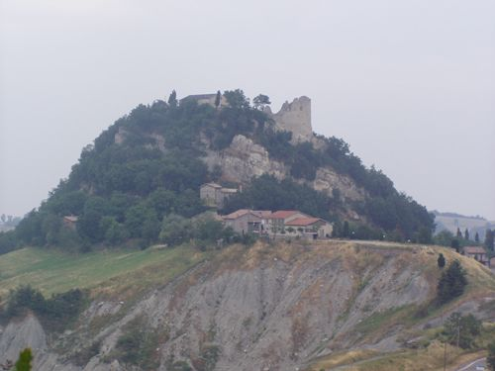
카놋사의 성채

Slide 15
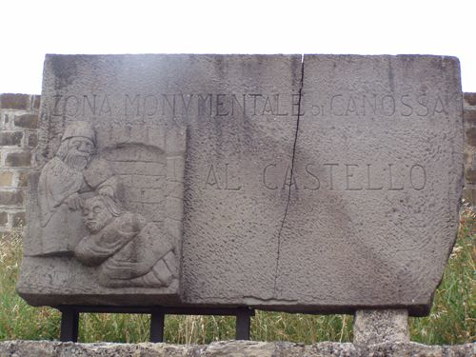
무릎 꿇은 황제

Slide 16
보름스 협약
국왕은 반지와 지팡이를 수여하는 것을 양보하고 서품 직전에 진행되는 지배자의 수여권을 국왕에게 남겨두었다.
* 이 협약으로 주교나 대수도원장은 원칙상 교회와 세속 군주 모두에게 인정을 받아야 하는 결과를 초래하게 되었다.

